Slide 1
РЕГІОНАЛЬНІ ПРОГРАМИ ПІДТРИМКИ АГРАРНОГО СЕКТОРУ ЕКОНОМІКИ У 2023 РОЦІ

Slide 2
НОРМАТИВНО-ПРАВОВІ АКТИ
Закон України «Про розвиток та державну підтримку малого і середнього підприємництва в Україні»
Закон України «Про державну підтримку сільського господарства України»
Рішення Львівської обласної ради від 18.02.2021 № 57 «Про затвердження Комплексної програми підтримки та розвитку сільського господарства у Львівській області на 2021 – 2025 роки»
Розпорядження начальника обласної військової адміністрації від 30.11.2022 № 651/0/5-22ВА «Про обласний бюджет Львівської області на 2023 рік» (зі змінами)
Розпорядження начальника Львівської обласної військової адміністрації від 14.12.2022 «Про затвердження нової редакції Комплексної програми підтримки та розвитку сільського господарства у львівській області на 2021 – 2025 роки» (із змінами)

Slide 3
НОРМАТИВНО-ПРАВОВІ АКТИ
ХТО МАЄ ПРАВО НА ФІНАНСОВУ ПІДТРИМКУ?
Суб’єкти малого і середнього підприємництва, в т.ч. суб’єкти –мікропідприємництва - сільськогосподарські товаровиробники.
Суб’єкти мікропідприємництва:
середня кількість працівників за звітний період (календарний рік) не перевищує 10 осіб;
річний дохід - не перевищує суму, еквівалентну 2 мільйонам євро
Суб’єкти малого підприємництва:
- середня кількість працівників - не перевищує 50 осіб;
- річний дохід - не перевищує суму, еквівалентну 10 мільйонам євро;
Суб'єкти середнього підприємництва:
- кількість працівників - до 250 осіб;
річний дохід – до 50 мільйонів євро.
Сільськогосподарський товаровиробник - юридична особа або фізична особа - підприємець, основною діяльністю якої є виробництво сільськогосподарської продукції, її переробка і постачання (питома вага вартості сільськогосподарських товарів/послуг становить не менше 75 відсотків вартості всіх товарів/послуг, поставлених протягом попереднього року).
До с/г товаровиробників також належать СФГ, зареєстровані платниками єдиного податку четвертої групи.

Slide 4
НОРМАТИВНО-ПРАВОВІ АКТИ
ХТО НЕ МАЄ ПРАВА НА ФІНАНСОВУ ПІДТРИМКУ?
Державна підтримка не може надаватися суб’єктам малого і середнього підприємництва, які:
визнані банкрутами або стосовно яких порушено справу про банкрутство;
2) перебувають у стадії припинення юридичної особи або припинення підприємницької діяльності фізичної особи - підприємця;
3) подали завідомо недостовірні відомості та документи під час звернення за наданням державної підтримки;
4) мають заборгованість перед бюджетом, Пенсійним фондом України, фондами загальнообов’язкового державного соціального страхування;
5) отримали державну підтримку з порушенням умов її надання або умов щодо цільового використання бюджетних коштів, що доведено в установленому порядку.

Slide 5
ФІНАНСУВАННЯ КОМПЛЕКСНОЇ ПРОГРАМИ
З ОБЛАСНОГО БЮДЖЕТУ
Комплексна програма підтримки та розвитку сільського господарства Львівської області на 2021 – 2025 роки, затверджена у новій редакції розпорядженням начальника ЛОВА від 14.12.2022 (із змінами)
https://loda.gov.ua/structural-unit/17057?categoryId=6539

Slide 6
КОМПЛЕКСНА ПРОГРАМА ПІДТРИМКИ ТА РОЗВИТКУ СІЛЬСЬКОГО ГОСПОДАРСТВА У ЛЬВІВСЬКІЙ ОБЛАСТІ НА 2021-2025 РОКИ
Мета Комплексної програми – підвищення ефективності сільськогосподарського виробництва мікро, малими та середніми суб’єктами підприємництва для забезпечення продовольчої безпеки регіону, зайнятості населення та розвитку галузі.
Обсяг фінансування на 2023 рік – 34,2 млн. грн
ЗАВДАННЯ 1
СПРИЯННЯ ЕФЕКТИВНОМУ ВИРОБНИЦТВУ СІЛЬСЬКОГОСПОДАРСЬКОЇ ПРОДУКЦІЇ ТА ПРОДУКЦІЇ З ДОДАНОЮ ВАРТІСТЮ
КОМПЕНСАЦІЯ ВІДСОТКІВ (КОМІСІЇ) ЗА СУПРОВОДЖЕННЯ ДОГОВОРІВ ФІНАНСОВОГО ЛІЗИНГУ – 1 800 ТИС. ГРН
Компенсація надається в розмірі однієї облікової ставки НБУ, що діє на дату нарахування відсотків. Максимальна сума фінансової підтримки 200,0 тис. грн.
НАДАННЯ ПІЛЬГОВИХ КРЕДИТІВ НА ЗВОРОТНІЙ ОСНОВІ – 20 600 ТИС. ГРН
1. До 500 тис грн. на реалізацію бізнес-планів для забезпечення діяльності під 5% річних, терміном до 5 років (можливість відстрочення основної суми зобов'язання до 1 року);
2. До 2000,0 тис. грн на реалізацію бізнес-планів із створення (придбання) об’єктів зберігання, заморозки, ліній переробки та передпродажної підготовки сільськогосподарської продукції на конкурсній основі під 3% річних, терміном до 5 років (можливість відстрочення основної суми зобов'язання до 1 року). Умови:
власний внесок не менше 20 % від вартості проекту;
термін подачі документів до 1 травня.

Slide 7
СПРИЯННЯ РОЗВИТКУ СІЛЬСЬКОГОСПОДАРСЬКОГО ВИРОБНИЦТВА
ЗАВДАННЯ 2
ЧАСТКОВА КОМПЕНСАЦІЯ ВАРТОСТІ НАСІННЯ – 1 200 ТИС. ГРН
Відшкодуванню підлягає вартість придбаного та висіяного в поточному році насіння гречки, проса, олійного льону, квасолі, гороху всіх видів, вики, бобів, гірчиці, редьки олійної, капусти (білокачанної, броколі, брюсельської, цвітної), столового буряка, моркви, цибулі, гарбузів, кабачків, патисонів, баклажанів, кукурудзи цукрової , а також огірків, помідорів, перцю (які вирощуються у відкритому грунті) не нижче першої репродукції або першого покоління гібриду в розмірі до 50% вартості насіння, але не більше ніж 50,0 тис.грн одному суб’єкту підприємництва.
Термін подачі документів – до 15 червня
ДОТАЦІЯ ЗА ПРИРІСТ ПОГОЛІВ’Я КОРІВ – 9 000 ТИС. ГРН
Дотація за приріст корів надається на безповоротній основі суб’єктам підприємництва за кожну наявну прирощену корову або новостворене поголів’я корів, ідентифіковане та зареєстроване відповідно до законодавства, в розмірі до 30 000 гривень за одну голову.
Термін подачі документів – до 01 травня
БЮДЖЕТНА СУБСИДІЯ НА ОДИНИЦЮ ОБРОБЛЮВАЛЬНИХ ОРГАНІЧНИХ УГІДЬ – 1 000 ТИС. ГРН
Надається суб’єктам підприємництва, що провадять органічну діяльність, підтверджену органічними сертифікатами, на одиницю оброблюваних угідь з розрахунку 5000 грн на 1 гектар посіву та/або насаджень сільськогосподарських культур.

Slide 8
РЕГІОНАЛЬНА ПІДТРИМКА РЕЛОКОВАНИХ ПІДПРИЄМСТВ
Програми підтримки бізнесу у Львівській області на період воєнного стану, затверджена розпорядженням начальника обласної військової адміністрації від
01.12.2022 №659/0/5-22ВА
Заявку подавати до департаменту економічної політики Львівської ОВА
Контакт у WhatsApp за номерами: +38 066 833 03 13, +38 068 068 17 51, +38 063 466 71 38 та investregionlviv@gmail.com
Безповоротна фінансова допомога виробничим підприємствам, які релокувались, становить 100 тис гривень за умови, якщо підприємство перереєструється на території Львівської області.
Також підприємство отримає додаткових 100 тис грн, якщо створить не менше 20 нових робочих місць під час воєнного стану на момент подачі заявки.
Підтримка полягає у наданні безповоротної фінансової допомоги для підтримки організації фінансово-господарської діяльності (крім заробітної плати і капітальних видатків).
Більш детально з програмою можна ознайомитись за посиланням: https://loda.gov.ua/structural-unit/17066?categoryId=6539

Slide 9
ПІДТРИМКА МІСЦЕВИХ БЮДЖЕТІВ
№ з/п | Назва органу місцевого самоврядування | Назва програми та напрями підтримки | Обсяг виділених коштів на 2023 рік, тис.грн | Посилання на сторінку РВА/ОМС на якій розміщено інформацію про програму
1 | Львівський р-н
 | Куликівська селищна рада | Програма розвитку агропромислового комплексу - часткова фінансова підтримка новостворених фермерських, СФГ (ФОП) – 150,0 тис. грн. - часткове відшкодування витрат на придбання насіння кормових – 250,0 тис.грн | 400,0 | Сайт селищної ради https://kulykiv-gromada.gov.ua/
 | Кам'янка-Бузька міська рада | Програма підтримки та розвитку агропромислового комплексу на території Кам'янка-Бузької територіальної громади на 2023-2024 роки | 130,0 | Сайт міської ради kbmr.gov.ua
2 | Стрийський р-н
 | Стрийська ТГ | Програма підтримки сільськогосподарських обслуговуючих кооперативів територіальної громади Стрийської міської ради на 2022-2025 роки | 150,0 | https://stryi-rada.gov.ua/doc/category/rishennya-sesiy/
 |  | Програма підтримки галузі тваринництва територіальної громади Стрийської міської ради на 2022-2025 роки | 200,0 | https://stryi-rada.gov.ua/doc/category/rishennya-sesiy/
 | Миколаївська ТГ | Програма ефективності ведення галузей сільського господарства агропромислового комплексу Миколаївської ТГ на 2022-2023 роки | 300,0 | https://mykolaivmr.gov.ua/doc/rishennya-1-she-plenarne-zasidannya-20-oyi-chergovoyi-sesiyi-mykolayivskoyi-miskoyi-rady-stryjskogo-rajonu-lvivskoyi-oblasti/
 | Розвадівська ТГ | «Ефективність ведення галузей сільського господарства агропромислового комплексу Розвадівської територіальної громади Стрийського району Львівської області у 2023 році» | 60,0 | https://rozvadivotg.gov.ua/
 |  | «Покращення стану пасовищ і сіножатей на території Розвадівської сільської ради на 2023 роки» | 250,0 | https://rozvadivotg.gov.ua/
 |  | Боротьба з карантинними бур’янами на території Розвадівської сільської ради Стрийського району Львівської області. ліквідацію осередків борщівника Сосновського | 60,0 | https://rozvadivotg.gov.ua/
 | Новороздільська міська рада | Програма ефективності ведення галузей сільського господарства агропромислового комплексу Новороздільської територіальної громади на 2023 рік та прогноз на 2024-2025 роки | 32,4 | https://novyyrozdil-gromada.gov.ua/
3 | Червоноградський р-н
 | Радехівська ТГ | « Програма підтримки розвитку СОК та СФГ в Радехівській ТГ на 2022-2023 роки» | 200,00 | nttps://radekhiv-miskrada.gov.ua/wp-content/uploads/2022/02
4 | Яворівський р-н
 | Новояворівська ТГ | Програма фінансової підтримки сільськогосподарських товаровиробників Новояворівської міської територіальної громади на 2022 рік | 300,0 | https://novmiskrada.gov.ua/
 | ВСЬОГО |  | 2082,4 | У 2022 році - 380 тис. грн

Slide 10
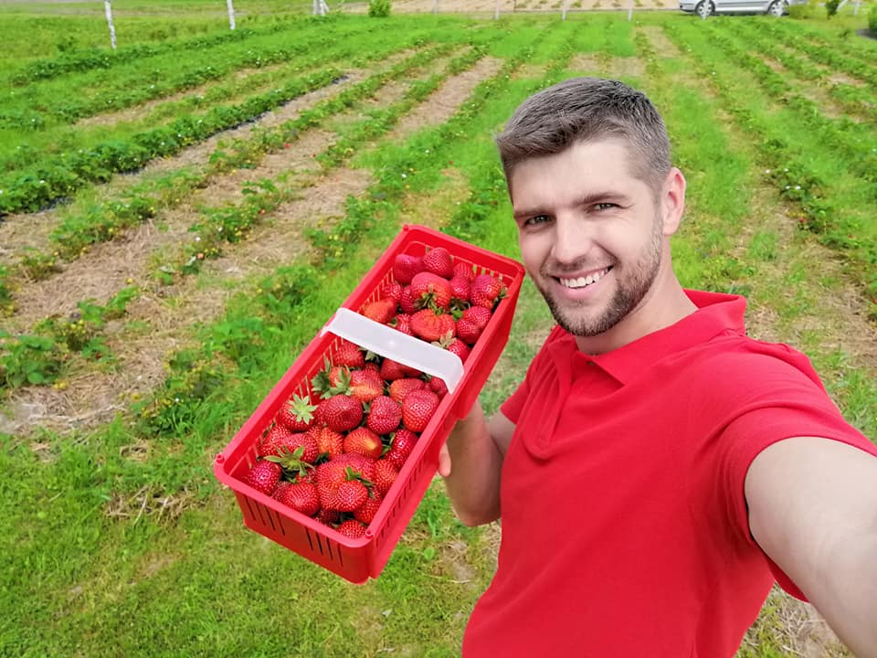
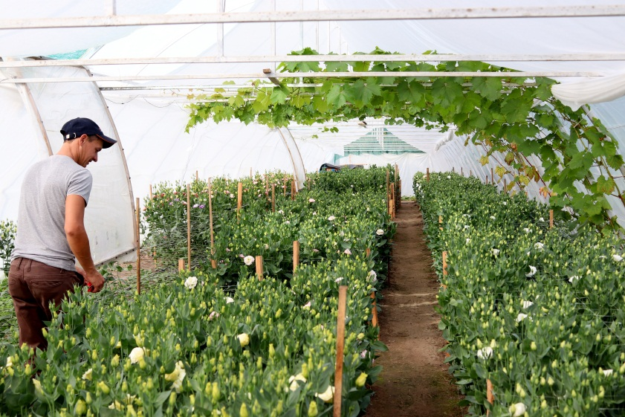
КРАЩІ ПРАКТИКИ УЧАСНИКІВ АТО
ФГ «файна беррі»
с. Гончари Львівський р-н
Бізнес-план: Розвиток агротуристичного фермерського господарства «Файна Беррі»
Використання кредиту: придбано систему крапельного поливу «Netafim» та саджанці лохини.
Фермерське господарство вирощує полуницю на площі 6 га. Посаджено 4000 саджанців лаванди.
.
Фоп дробіт а.м.
с. Вислобоки, Львівський р-н
Бізнес-план: Започаткування та розвиток вирощування базиліку
Використання кредиту: придбано систему опалення для теплиці
Збудовано теплицю для вирощування зелені (базилік), а також квітів.

Slide 11
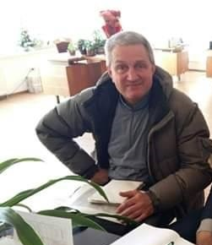
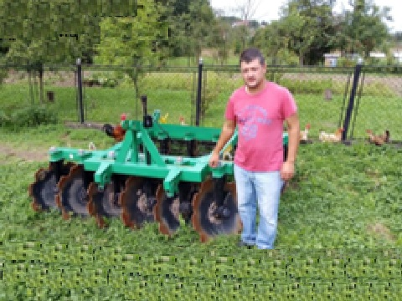
КРАЩІ ПРАКТИКИ УЧАСНИКІВ АТО
ФГ «ягідга поляна»
с. Поляна, Стрийський р-н
Бізнес-план: Вирощування лохини та смородини
Використання кредиту: придбано трактор та навісне обладнання.
Фермерське господарство також займається вирощуванням розсади овочевих культур.
.
ТзОВ «КЕЙТПОЛ»
с. Брониця, Дрогобицький р-н
Бізнес-план: Започаткування та розвиток вирощування малини.
Використання кредиту: придбано сільськогосподарську техніку.
Посаджено 2 га малини.

Slide 12
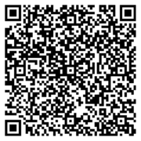
ДЯКУЮ ЗА УВАГУ
ЛЮДМИЛА ГОНЧАРЕНКО, ЗАСТУПНИК ДИРЕКТОРА – НАЧАЛЬНИК УПРАВЛІННЯ ДЕПАРТАМЕНТУ АГРОПРОМИСЛОВОГО РОЗВИТКУ ЛЬВІВСЬКОЇ ОДА
Тел.:+ 38 (067) 802-85-20

